Slide 1
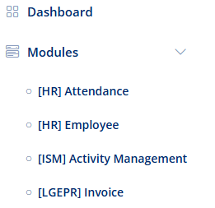
Lgepr Sovos Invoice
LGEPR Sovos Invoice
1. Seleccionar esta opción para abrir el módulo de scm sovos.
1

Slide 2
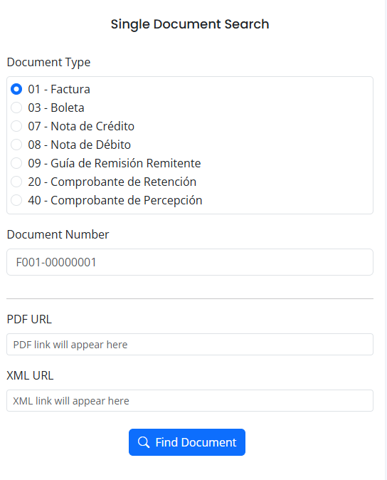
Lgepr Sovos Invoice
1
LGEPR Sovos Invoice
Formulario para búsqueda individual.
Selector de tipo de documento a buscar dentro de SOVOS.
Escribir el número de documento que necesites descargar.
Se muestra el url del archivo PDF.
Se muestra el url del archivo XML
Una vez seleccione el tipo de documento y escrito el número, dar click en find document para buscar el archivo solicitado.
2
3
4

Slide 3
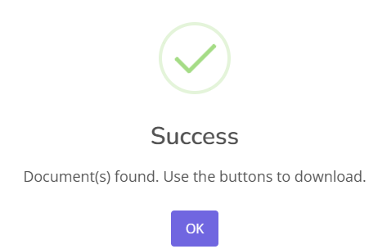
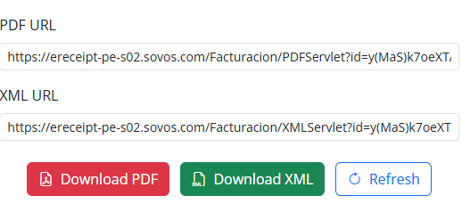
Lgepr Sovos Invoice
1
LGEPR Sovos Invoice
Formulario para búsqueda individual-.
Mensaje success que indica que se encontró los documentos solicitados.
Muestra el url del archivo PDF.
Muestra el url del archivo XML.
Botón para abrir el link del archivo PDF y poder descargarlo.
Botón para abrir el link del archivo XML y descargarlo.
Oprimir botón para volver a solicitar otro número de documento.
2
3
4
5
6

Slide 4
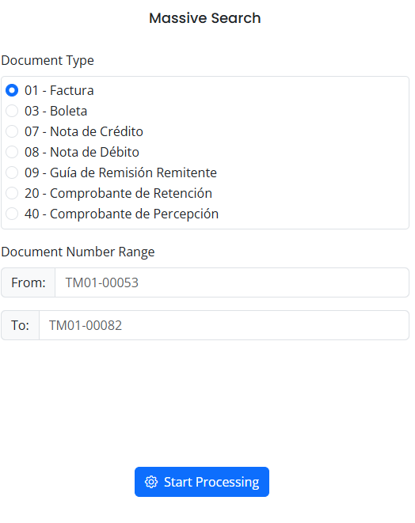
Lgepr Sovos Invoice
1
LGEPR Sovos Invoice
Formulario para búsqueda masiva.
Se deberá ingresar el número de documento inicial y final, donde se buscará todo los números que estén contenido entre ellos.
Selector de tipo de documento a buscar dentro de SOVOS.
Escribir el inicio del número de documento.
Escribir el fin del número de documento.
Dar click al botón start processing para buscar el rango de documentos solicitado.
2
3
4

Slide 5
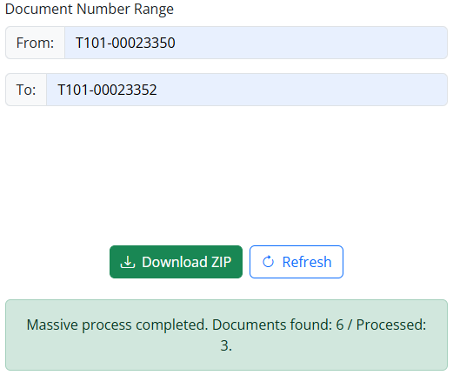
Lgepr Sovos Invoice
LGEPR Sovos Invoice
Buscará los archivos xml y pdf de cada valor que estén dentro del rango dado.
Valor inicial.
Valor final.
Botón que descargará un archivo zip, el cual contendrá todo los archivos pdf y xml correspondientes..
Oprimir botón para volver a solicitar otro rango de número de documento.
Muestra un mensaje que indica la cantidade archivos encontrados y la cantidad de números procesados.
1
2
3
4
5

